Slide 1


Capítulo II
El regalo de Dios

Slide 2
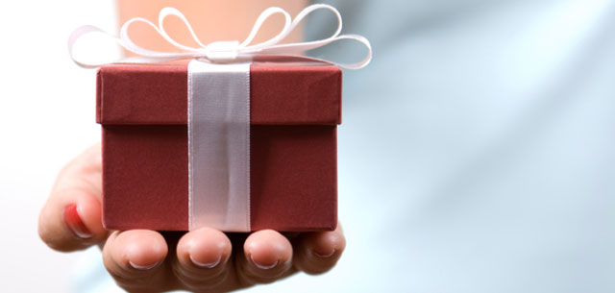
¡La salvación sí es un regalo!
Todos hemos caído, pero hemos sido justificados, o hechos justos, por medio de la gracia de Dios.
¡Es un regalo! Nosotros no podemos merecerlo ni ganarlo, Dios nos lo da por su misericordia y su justicia.
Los que son buenos por sí mismos no necesitan ser salvados, son los que están en problemas los que necesitan ser salvados.

Slide 3
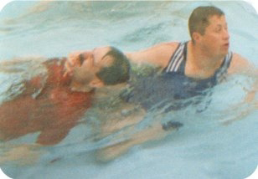
¡La salvación sí es un regalo!
Los guardavidas no “salvan” a los que están nadando por sí mismos, ellos salvan a los que se están ahogando.
Y espiritualmente hablando, todos nos estamos ahogando.
Ninguno de nosotros tiene la medida de la perfección de Cristo, y sin eso, somos tan buenos como muertos.

Slide 4

Muchos creen que tenemos que ser “suficientemente buenos” para Dios.
Suponga que le preguntamos a los que creen eso: ¿Por qué crees que irás al cielo, o que tendrás la vida eterna en el reino de Dios?
Muchos responderán: porque he sido bueno, he hecho esto y no he hecho aquello.
La verdad es que no importa cuanto bien hayamos hecho, nunca seremos “suficientemente buenos” para merecer un lugar en un mundo perfecto, porque no somos perfectos.
Todos hemos caído, pero somos justificados como regalo de Dios, por lo que Cristo Jesús ha hecho por nosotros.

Slide 5
No por buenas obras
2 Timoteo 1:9
Pues Dios nos salvó y nos llamó para vivir una vida santa. No lo hizo porque lo mereciéramos, sino porque ese era su plan desde antes del comienzo del tiempo, para mostrarnos su gracia por medio de Cristo Jesús.
Tito 3:5
Él nos salvó, no por las acciones justas que nosotros habíamos hecho, sino por su misericordia. Nos lavó, quitando nuestros pecados, y nos dio un nuevo nacimiento y vida nueva por medio del Espíritu Santo.

Slide 6
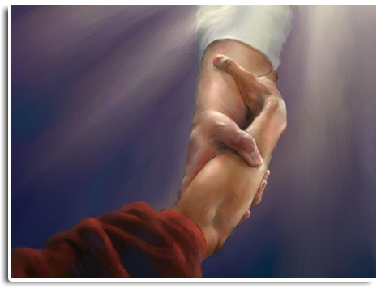
Aunque nuestras obras sean muy buenas, no son la razón por la que Dios nos salva.
Necesitamos ser rescatados porque nuestras buenas obras no son suficientes para salvarnos.
Necesitamos gracia y misericordia, y Dios nos da exactamente eso en Cristo Jesús.
Si fuera posible que nosotros mereciéramos la vida eterna por medio de nuestro buen comportamiento, entonces Dios nos habría dicho cómo.
Si guardar leyes nos diera la vida eterna, dice Pablo, entonces Dios lo habría hecho así.

Slide 7
No por guardar la ley
Gálatas 3:21
«Si la ley pudiera darnos vida nueva, nosotros podríamos hacernos justos ante Dios por obedecerla».
Pero la ley no puede darnos vida, aunque pudiéramos guardarla.
Gálatas 2:21
«Si cumplir la ley pudiera hacernos justos ante Dios, entonces no habría sido necesario que Cristo muriera».

Slide 8
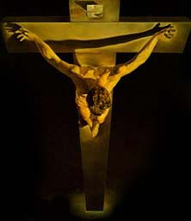
Jesús dio su vida por nosotros
Si las personas pudieran ganar su camino a la salvación, entonces no necesitaríamos un Salvador que nos rescate.
No habría habido necesidad de que Jesús viniera al mundo, vivir, morir, ni resucitar.
Pero Jesús vino a la tierra por esta razón: para morir por nosotros.
Mateo 20:28
«Pues ni aun el Hijo del Hombre vino para que le sirvan, sino para servir a otros y para dar su vida en rescate por muchos».
Su vida fue como un pago por nuestro rescate, para redimirnos.

Slide 9
Cristo murió por nosotros
Romanos 5:6-8
Cuando éramos totalmente incapaces de salvarnos, Cristo vino en el momento preciso y murió por nosotros, pecadores.
Ahora bien, casi nadie se ofrecería a morir por una persona honrada, aunque tal vez alguien podría estar dispuesto a dar su vida por una persona extraordinariamente buena;
pero Dios mostró el gran amor que nos tiene al enviar a Cristo a morir por nosotros cuando todavía éramos pecadores.

Slide 10
Cristo murió por nosotros
2 Corintios 5:14-15
Ya que creemos que Cristo murió por todos, también creemos que todos hemos muerto.
Él murió por todos para que los que reciben la nueva vida de Cristo ya no vivan más para sí mismos.
Más bien, vivirán para Cristo, quien murió y resucitó por ellos.

Slide 11
Cristo murió por nuestros pecados
1 Corintios 15:3
Yo les transmití a ustedes lo más importante y lo que se me había transmitido a mí también. Cristo murió por nuestros pecados tal como dicen las Escrituras.
Gálatas 1:4
Tal como Dios nuestro Padre lo planeó, Jesús entregó su vida por nuestros pecados para rescatarnos de este mundo de maldad en el que vivimos.

Slide 12
Nosotros merecemos morir, dice Él, pero somos salvos por gracia por medio de Cristo Jesús.
No merecemos vivir con Dios, puesto que no somos perfectos, pero Dios nos salva por medio de Jesucristo.
1 Tesalonicenses 5:10
Cristo murió por nosotros para que —estemos vivos o muertos cuando regrese— podamos vivir con él para siempre.
Romanos 6:23
Pues la paga que deja el pecado es la muerte, pero el regalo que Dios da es la vida eterna por medio de Cristo Jesús nuestro Señor.

Slide 13

Descripciones de la salvación
La Biblia explica nuestra salvación en varias formas, algunas veces usando términos financieros, otras veces usando palabras sacrificiales, y otras veces usando palabras familiares o de amigos.
En términos financieros, Él ha pagado el precio para liberarnos. Él tomó la pena que nosotros merecíamos (muerte), pagando la deuda que nosotros debíamos.
Tomó nuestro pecado y nuestra muerte, y en cambio, nos da su justicia y su vida.
Gracias a la muerte de Cristo, somos santos a la vista de Dios. En el libro de Dios, hemos pasado de una gran deuda a una gran recompensa, no por lo que nosotros hayamos hecho, sino por lo que Jesús hizo por nosotros.

Slide 14
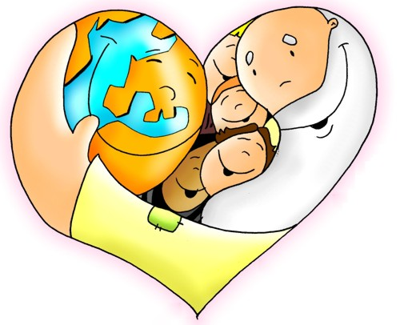
La salvación en términos de amistad
Aunque antes nos oponíamos a Dios, ahora somos amigos.
Romanos 5:10
Pues, como nuestra amistad con Dios quedó restablecida por la muerte de su Hijo cuando todavía éramos sus enemigos, con toda seguridad seremos salvos por la vida de su Hijo.
Colosenses 1:21-22
Eso los incluye a ustedes, que antes estaban lejos de Dios. Eran sus enemigos, estaban separados de él por sus malos pensamientos y acciones; pero ahora él los reconcilió consigo mediante la muerte de Cristo en su cuerpo físico. Como resultado, los ha trasladado a su propia presencia, y ahora ustedes son santos, libres de culpa y pueden presentarse delante de él sin ninguna falta.

Slide 15
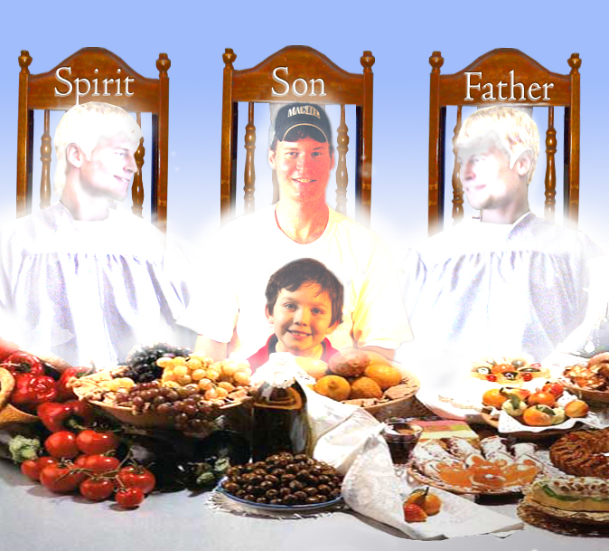
Dios ahora nos llama sus hijos, nos ha adoptado.
Efesios 1:5
Dios decidió de antemano adoptarnos como miembros de su familia al acercarnos a sí mismo por medio de Jesucristo. Eso es precisamente lo que él quería hacer, y le dio gran gusto hacerlo.
Romanos 8:16
Pues su Espíritu se une a nuestro espíritu para confirmar que somos hijos de Dios.

Slide 16
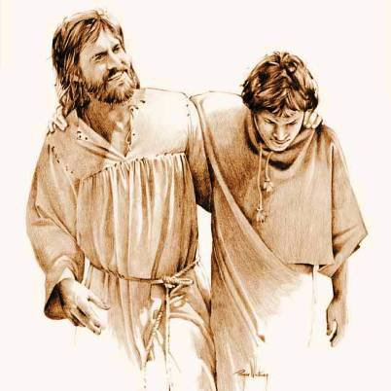
La salvación descrita como una herencia
Pablo describe los maravillosos resultados de nuestra adopción:
Romanos 8:17
Así que como somos sus hijos, también somos sus herederos.
De hecho, somos herederos junto con Cristo de la gloria de Dios.
Colosenses 1:12
Y den siempre gracias al Padre. Él los hizo aptos para que participen de la herencia que pertenece a su pueblo, el cual vive en la luz.

Slide 17
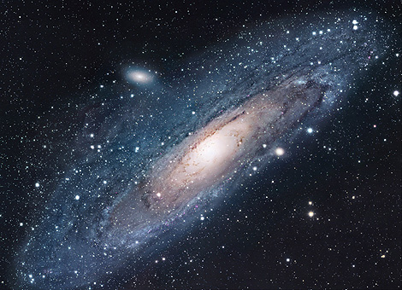
La salvación descrita como una herencia
Por la generosidad de Dios y su gracia, heredaremos una fortuna, compartiremos el universo con Cristo Jesús.
O mejor dicho, Él compartirá con nosotros, no por algo que nosotros hayamos hecho, sino porque nos ama y quiere dárnoslo.

Slide 18

Un regalo recibido por fe
Jesús pagó la pena no sólo por nuestros pecados, sino también por los pecados de todos los seres humanos.
1 Juan 2:2
“Él mismo es el sacrificio que pagó por nuestros pecados, y no solo los nuestros sino también los de todo el mundo”.

Slide 19

A algunos no les explicaron bien, otros deciden no aceptarlo.
Muchos aún no entienden esto. Quizá no han oído todavía el mensaje de salvación, o escucharon una versión confusa que no tenía sentido para ellos. Por alguna razón, no creyeron el mensaje.
Es como si Jesús ha pagado sus deudas y les ha dado una gran cuenta bancaria, pero ellos todavía no lo saben, o no lo creen, o piensan que no tenían ninguna deuda que pagar.
O es como si Jesús está haciendo una fiesta y les está dando un boleto para entrar, pero algunos deciden no venir.

Slide 20
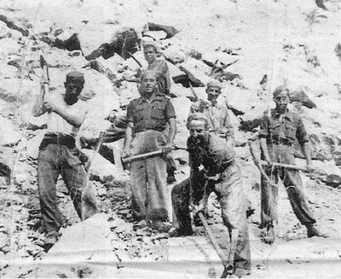
A algunos no escuchan, otros no lo creen, y otros prefieren seguir igual.
Algunos son esclavos trabajando en el lodo y Jesús viene y les dice:
“Yo compré tu libertad”.
Algunos no escuchan el mensaje, algunos no lo creen y otros prefieren permanecer en el lodo antes de saber qué es en realidad la libertad.
Pero otros escuchan el mensaje, lo creen y salen del lodo para ver qué es la nueva vida con Cristo.

Slide 21
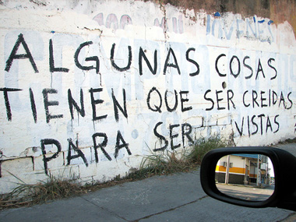
Si no crees el mensaje, no recibirás todos sus beneficios.
El mensaje de salvación es recibido por fe, confiando en Jesús, creyendo su palabra, creyendo la buena noticia.
“Cree en el Señor Jesús y serás salvo” (Hechos 16:31).
El evangelio es efectivo para “salvación a todo aquel que cree” (Romanos 1:16).
Si no crees el mensaje,
no recibirás todos sus beneficios.

Slide 22
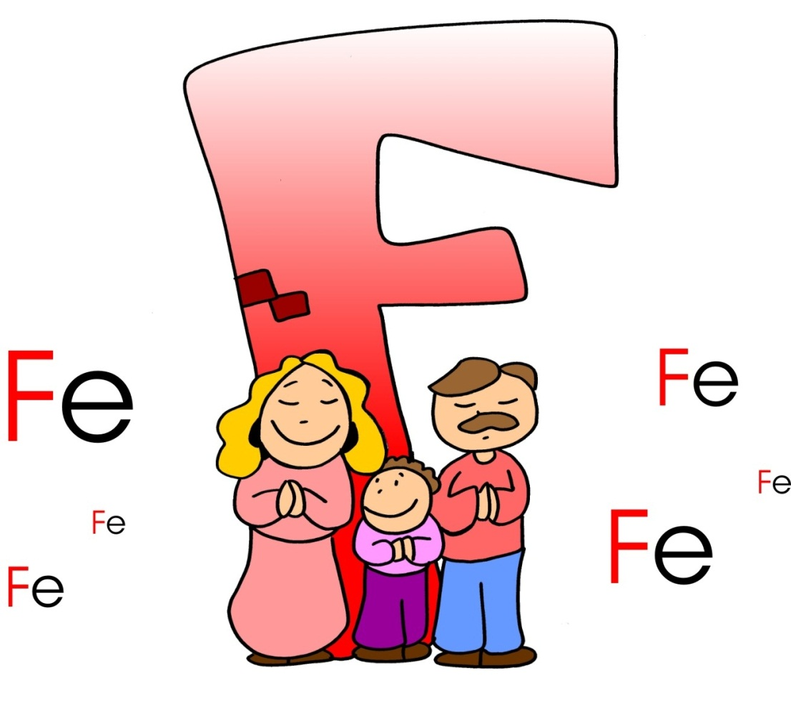
La fe.
Naturalmente, la “fe” es más que sólo creer ciertos hechos acerca de Jesús.
Los hechos tienen algunas implicaciones dramáticas para nosotros, tenemos que salir de la vida que hemos creado a nuestra propia imagen y volvernos a Dios quien nos hizo a la suya.
Tenemos que admitir que somos pecadores, que nos hemos ganado el derecho a tener vida eterna, y que no merecemos compartir una herencia con Cristo Jesús.

Slide 23
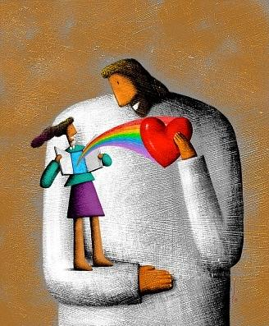
Confiar.
Tenemos que admitir que nunca seremos “suficientemente buenos” para el cielo, y que tenemos que confiar que el boleto que Jesús nos da es suficientemente bueno para permitirnos entrar en la fiesta.
Tenemos que confiar en que Él hizo suficiente en su vida, muerte y resurrección, para pagar nuestras deudas espirituales.
Tenemos que confiar en su misericordia y su gracia, admitiendo que no hay otro camino a la salvación.

Slide 24
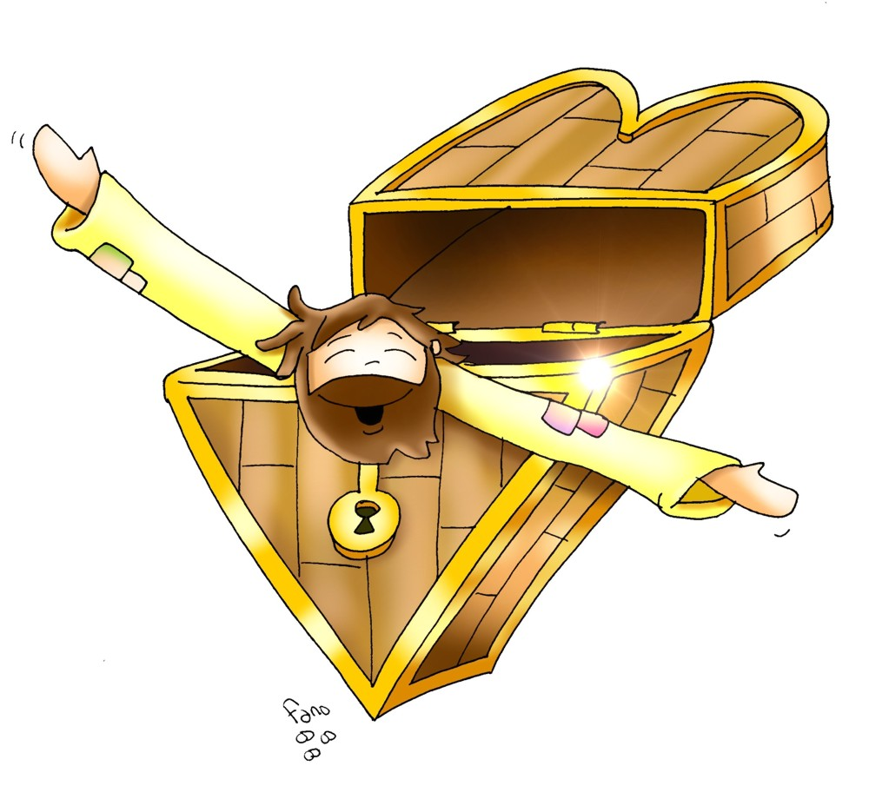
¿Por qué nació usted?
Volvamos a nuestra discusión de nuestro propósito en la vida.
Dios dice que nos creó con un propósito y ese propósito es que seamos como Él.
Dios quiere que estemos unidos con la familia de Dios, todos los hermanos y hermanas de Jesús, ¡compartiendo la fortuna familiar!
Este es un maravilloso propósito y una maravillosa promesa.

Slide 25
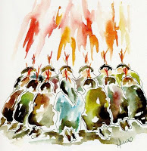
¿Obtendremos la gloria eterna?
Pero no hemos hecho nuestra parte.
No hemos sido tan buenos como Jesús,
o sea, no hemos sido perfectos.
Entonces, ¿Qué nos hace pensar que obtendremos la gloria eterna?
La respuesta es que tenemos que confiar en que Dios es tan misericordioso y tan lleno de gracia como Él dice que es.
Él nos ha creado con este propósito, ¡y lo verá cumplirse!
Podemos estar confiados que “quien comenzó la buena obra en ustedes, la continuará hasta que quede completamente terminada el día que Cristo Jesús vuelva.” (Filipenses 1:6).

Slide 26

Confiar en Cristo
Jesús pagó el precio e hizo el trabajo, y su mensaje, el mensaje de la Biblia, es que nuestra salvación viene por lo que Él ha hecho por nosotros.
La experiencia (así como la Escritura) nos dice que no podemos confiar en nosotros mismos.
Nuestra única esperanza de salvación, de vida, de llegar a ser lo que Dios quiere que seamos, es confiar en Cristo.
Podemos llegar a ser como Cristo porque Él, conociendo todo sobre nuestras fallas y debilidades, dice que va a hacerlo.

Slide 27
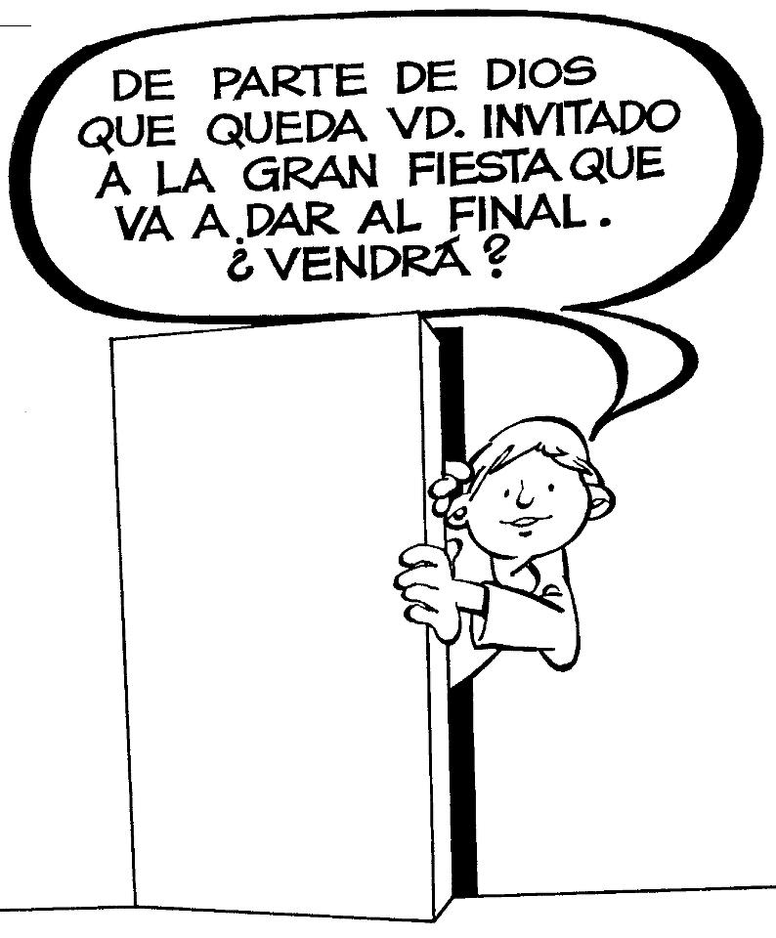
Usted está invitado
Sin Cristo, la vida no tiene sentido, estamos hundidos en el fango.
Pero Jesús nos dice que Él ha comprado nuestra libertad, Él puede limpiarnos, nos ofrece un boleto gratis a la fiesta y todos los derechos de la fortuna de la familia.
Nosotros podemos aceptar su oferta o podemos despreciarla y permanecer en el lodo.

Slide 28

¿Por qué nació usted?
Para comunicarse con nosotros puede dirigirse a cualquiera de las siguientes direcciones: Argentina: Iglesia de Dios Universal, Olavarría 4543, (1842) Bo Las Flores, Monte Grande- BA. email: iduarg@gmail.com Tel. (011) 4295-1698. Colombia: Iglesia de Dios Universal, Calle 49 #26-11 Galerías, Bogotá. Teléfono: 3142825. Chile: Iglesia de Dios Universal, Casilla 11, Correo 21, Santiago. El Salvador: Comunión de la Gracia, Calle Sisimiles 3155, San Salvador. España: Iglesia de Dios Universal, Apdo. 185, 28600 Navalcarnero, Madrid. Tel. 91 813 67 05 ó 626 468 629 www.idue.es Estados Unidos: Comunión de Gracia Internacional, P.O. Box 5005, Glendora, CA 91740-5005. Guatemala: Iglesia de Dios Universal, Apartado 2489, Guatemala. Honduras: Iglesia de Dios Universal, Apartado 20831, Comayagüela. México: Comunión Internacional de la Gracia, www.comuniongracia.org.mx/blog/ Perú: Comunión Peruana de la Gracia, Email: josekasum1@yahoo.es
COMUNIÓN DE GRACIA INTERNACIONAL [GRACE COMMUNION INTERNATIONAL], es una denominación evangélica activa en casi 100 países y territorios y mantiene su sede internacional en Glendora, California. La iglesia, con una afiliación internacional de alrededor de 42 mil miembros, y 900 congregaciones, tiene la misión de “vivir y compartir el evangelio”.
Somos miembros de la Asociación Nacional de Evangélicos (NAE) en los Estados Unidos y sus equivalentes en otros países. La iglesia es también miembro de la Misión América y de la Asociación de Mayordomía Cristiana.
Creemos en la unidad espiritual de todos los creyentes en nuestro Señor Jesucristo. Le invitamos a reunirse con nosotros en nuestros servicios de adoración donde escuchará el evangelio de Jesucristo y conocerá a otros cristianos que están experimentando su relación con Jesucristo, así como usted.
www.comuniondegracia.org
Comunion.gracia@gmail.com
Facebook: comuniondelagracia
Twitter: comuniongracia

